Slide 1

Предмет
«Слушание музыки»
2 класс
Презентацию
выполнила
Осадчая А.А.

Slide 2
Проверка домашнего задания
Конкурс рассказов или сказок о музыке или музыкантах.
Однажды, опаздывая на концерт, Никколо Паганини нанял извозчика и был очень удивлен, когда тот вместо обычной платы назвал сумму в десять раз большую. На вопрос о причине извозчик ответил: «Вы ведь берете по 10 франков за билет с каждого, кто приходит слушать, как Вы играете на одной струне». Паганини ответил: «Хорошо, я заплачу Вам 10 франков, но только в том случае, если Вы довезете меня до театра на одном колесе».
Моцарт любил поспать. Его близкие придумали будить композитора следующим образом. Нужно было сыграть хотя бы один аккорд. Моцарт тут же просыпался и начинал развивать тему дальше.
Как-то, сидя в театре, итальянский композитор Россини шепнул на ухо своему соседу:
- Певец плох невероятно. Первый раз в жизни слышу такое ужасное пение.
- Может быть, вам лучше пойти домой? - предложил сосед.
- Никоим образом! У меня есть сведения, что в третьем действии героиня должна убить его. Я хотел бы дождаться этого.

Slide 3
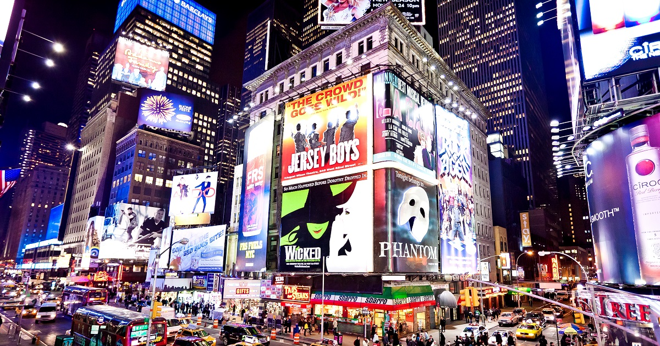
Сегодня я приглашаю вас на прогулку по Бродвею. Кто знает что такое Бродвей?

Slide 4
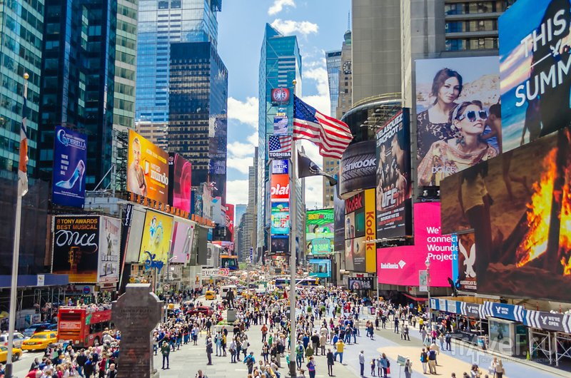
Бродвей – это не просто одна из улиц Нью-Йорка,
а целый мир, яркий и удивительный.
Сложно поверить, что когда-то эта улица была простой тропой, извивающейся среди скал и болот.
Теперь ее окружают театры.
39 театров расположены вдоль Бродвея, и весь квартал благодаря этому назван "театральным".
А еще эта улица подарила миру мюзиклы – именно музыкальные постановки на Бродвее сделали этот жанр популярным по всему миру. А мюзикл это русское слово?

Slide 5
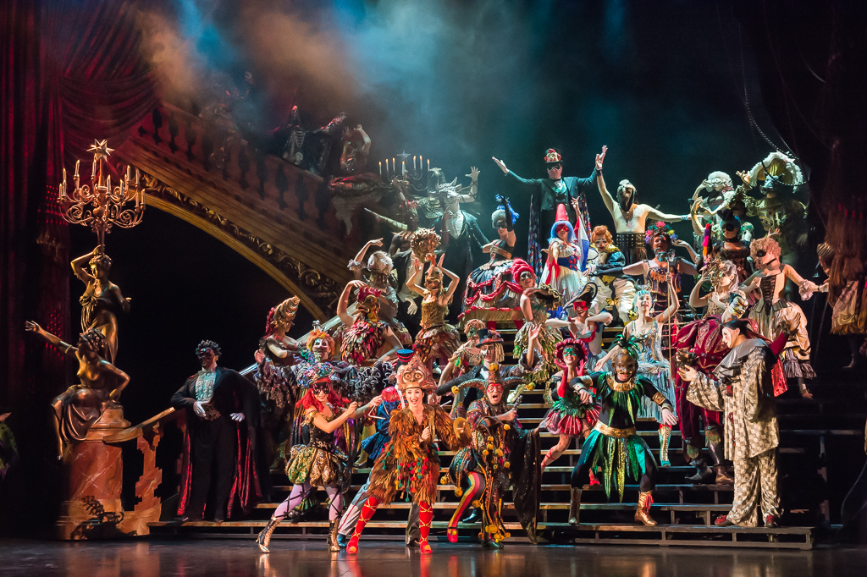
Мюзикл – это прекрасная сказка, подаренная нам 20 века, ставшая для многих людей жизнью, звездным часом.
Мюзикл - (от английского слова Musical) – развлекательное представление, в котором соединяются различные жанры искусства. А как вы думаете, какие это жанры?
В мюзикле соединены формы эстрадного искусства, драматического тетра, балета, оперы, бытового танца и изобразительного искусства.
Мюзиклу подвластно многое: он может быть легкой комедией, может рассказать о жизни людей, может быть рок-оперой или существовать в классических традициях.

Slide 6
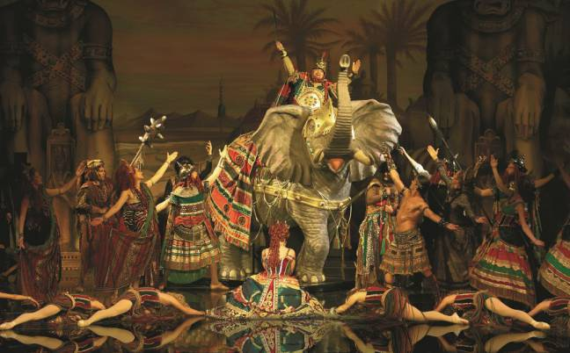
Современный мюзикл - это шоу, грандиозное и дорогое. Здесь все работают «как часы».
Сотни артистов играют, танцуют и поют. Еще сотня людей управляет декорациями, светом и звуком.
Современный мюзикл – это театр «легкого» стиля, запоминающийся, звонкий, пронизанный острыми ритмами.
Все в нем необычно – и музыка, и танцы, речь, жесты, костюмы, декорации.
В мюзикле играют универсальные актеры, которые должны уметь петь и танцевать и быть драматическими актерами одновременно.
Кроме этого они должны обладать соответствующей внешностью. Ведь 150 килограммовый певец в роли юного прекрасного героя – вещь в мюзикле невозможная. Трек 1

Slide 7
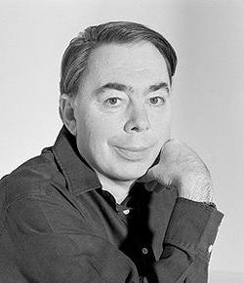
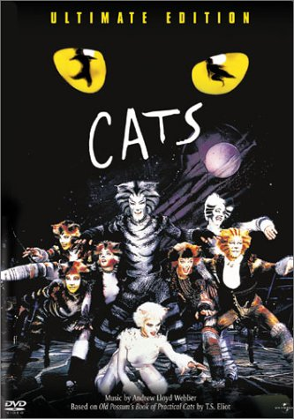
Жанр мюзикла сформировался в США, в конце 19 в., как развлекательное музыкально-театральное зрелище. Центром мирового мюзикла считается Бродвей, один из районов Нью-Йорка.
Самые известные мировые мюзиклы: Чикаго и Нотер-дам де Пари. А самый знаменитый композитор - Эндрю Ллойд Уэббер, автор таких шедевров, как «Кошки», «Призрак Оперы», «Иисус Христос – Суперзвезда», «Любовь никогда не умрёт» и других. Э. Л. Уэббер по праву считается королём современного музыкального театра. Композитор родился в семье профессиональных музыкантов и начал писать музыку в возрасте шести лет.

Slide 8
1881 год. В здании Парижской Оперы обитает фантом. Когда призрак чуть не обрушил декорацию на голову оперной дивы, она отказалась работать, и на её место приходит талантливая Кристин. Кристин верит, что ей покровительствует Ангел, научивший её петь и приносящий ей удачу. Фантом, услышав это, возмутился и вступил с девушкой в разговор.
Призрак в маске впускает Кристин через портал в подземелье Оперы. В своих владениях он признаётся в любви и просит её остаться рядом с ним. Девушка, увидев куклу, точь-в-точь похожую на себя, падает в обморок. Очнувшись, она срывает с лица Призрака маску и обнаруживает его уродство. Мужчина понимает, что должен избавиться от неприятного облика, чтобы добиться взаимности.
Призрак отправляет письма владельцам Оперы с требованиями дать Кристин главные роли и не сметь к ней приближаться. Но они отказались, и тогда во время постановки оперная дива, исполняющая главную партию, начинает квакать, а один из мужчин найден повешенным. В Кристин влюбляется Рауль Де Шаньи, не верящий в рассказы про Призрака, и делает ей предложение. На бал в Опере приходит незнакомец в красной маске – это Призрак. Он отнимает обручальное кольцо и утаскивает Кристин в своё подземелье. Рауль бежит за ними, но Призрак связывает его своей удавкой и ставит перед девушкой выбор: жизнь жениха в обмен на её свободу. Призрак уверен, что дело только в его уродливом лице, тогда как Кристин убеждена, что его уродство – в душе. Пытаясь спасти любимого, она целует Призрака. Это пробуждает в нём сострадание, и он отпускает обоих. Трек 1

Slide 9
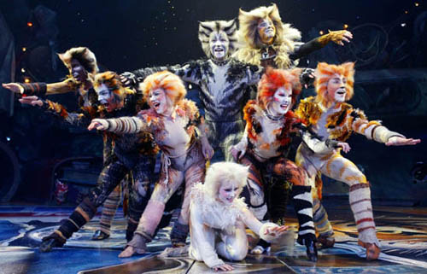
Манера пения в мюзикле отличается от оперной. Это, скорее всего напевание,
по-речевому интонируемые отдельные слова, восклицания, выкрики, пение-шопот.
А танцующий хор в мюзикле – обычное явление.
Очень часто мелодии мюзиклов становятся очень популярными и запоминаются надолго.
Трек 2

Slide 10
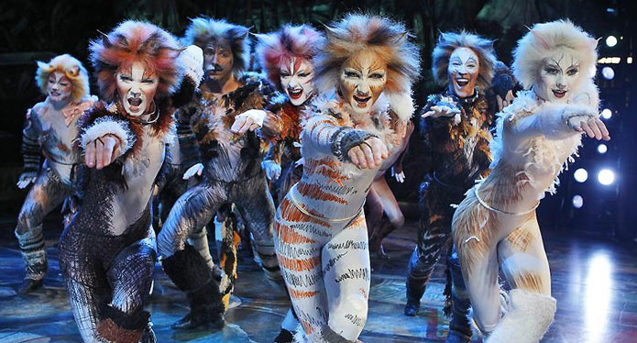
Вы посмотрели фрагмент из мюзикла «Кошки» композитора Эндрю Уэббера.
Краткое содержание. На ежегодный грандиозный кошачий бал собираются кошки из «Племени избранных» из разных уголков земли. Все они разные: породистые и беспородные, юные и старые, домашние любимцы и бездомные. Они собираются вместе, каждая кошка рассказывает о себе – чем же она так исключительна и за что её можно считать избранной. Финалом этого ежегодного бала должен стать выбор вожаком племени самого достойного представителя, который будет удостоен чести попасть в кошачий рай и возродиться к новой жизни на земле.

Slide 11
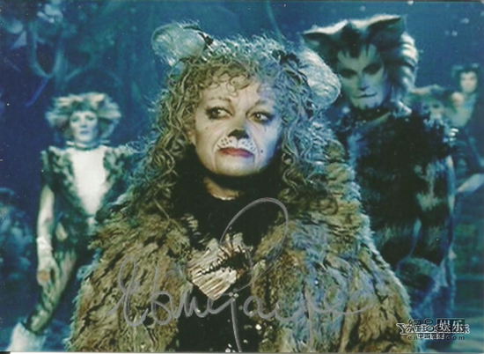
Мюзикл «Кошки» - одна из самых знаменитых постановок в мире. Это спектакль-рекордсмен, который получил несколько премий в номинации «Лучший мюзикл» и является самым «долгоиграющим» на английской и американской сценах театральным проектом.
Главная героиня – это кошка Гризабелла. Ее имя произошло от двух французских слов – «гриз» - серый и «белла» - красавица, то есть Серая красавица. Когда-то Гризабелла была самой красивой и очаровательной кошкой. Но она предала свое племя и отправилась путешествовать по свету. И вот она, больная, старая, возвращается и попадает на бал. Несколько раз Гризабелла пытается уговорить кошек принять её, но всё напрасно. Отчаявшись, Гризабелла исполняет свою главную арию «Память» ("Memory"), в которой призывает всех помнить о прошлом.

Slide 12
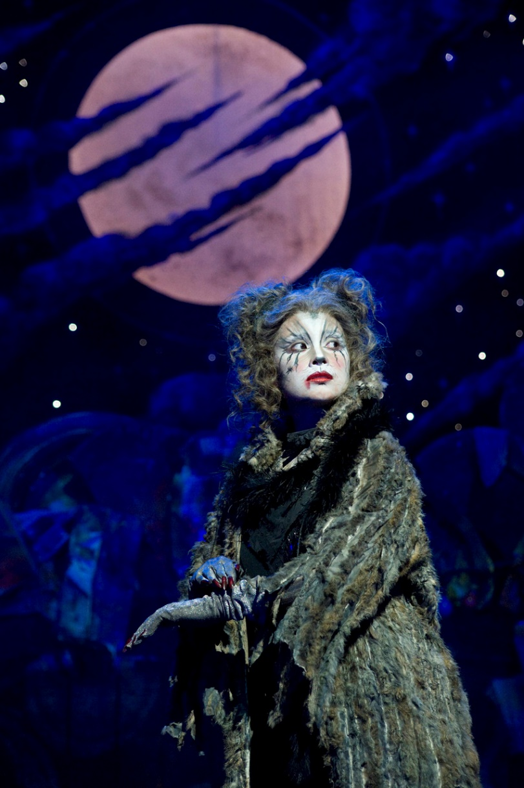
Перед вами текст арии. Вслушайтесь, проникнитесь этими словами.
Какую музыку вы сочинили бы, если бы были композитором?
Память
Дневной свет,
Посмотри на росу на подсолнухе,
На увядающую розу,
Розу, что умирает...
Словно подсолнух,
Я хочу обратить свой лик к рассвету,
И я жду этого весь день...
Полночь,
С улиц не доносится ни звука,
Неужели луна забылась?.
Она одиноко улыбается
В свете фонарей,
Увядшие листья кружатся у моих ног,
И ветер начинает стонать...
трек 3

Slide 13
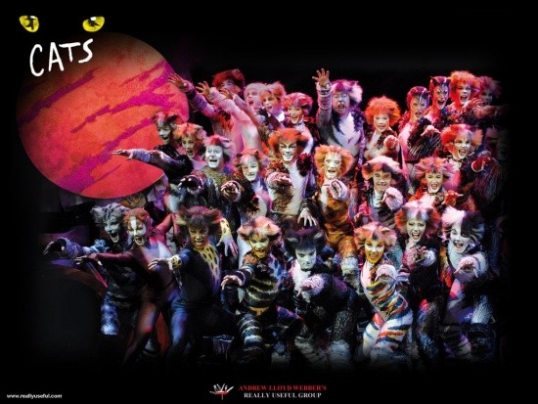
Эта музыка напоминает оперную арию? Чем?
Гризабелла, вложив все силы в исполнение этой песни, падает без сил и начинает лапками разгребать себе могилку.
На этот раз кошки начинают понимать, как одинока и несчастна Гризабелла и принимают ее обратно в племя.
Кошки понимают, что главное - уметь прощать, сострадать. Именно Гризабеллу кошки выбирают для путешествия на небо в кошачий рай, после которого её ожидает воскрешение. Мюзикл заканчивается общей радостью и восторгом по поводу происходящего.

Slide 14
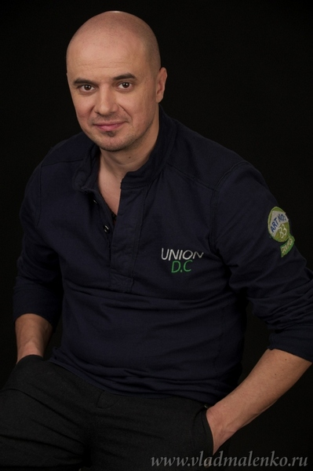
В Россию мюзиклы пришли из Америки в 60-е годы 20 века и быстро полюбились зрителям разных возрастов и различных музыкальных пристрастий.
Среди самых известных мюзиклов советской России являются: «Орфей и Эвридика» ,«Юнона и Авось», «Волк и семеро козлят на новый лад» А. Рыбникова, «Приключения кузнечика Кузи» Ю. Антонова, «Мэри Поппинс, до свиданья!» М. Дунаевского.
С другой стороны Российский мюзикл практически ровесник Бродвейского: «Веселые ребята», «Волга-Волга», «Приключение Буратино» - это тоже мюзиклы, только у нас их называли музыкальными фильмами.
Вы послушаете песню о свободе из мюзикла «Остров сокровищ», который появился совсем недавно
в 2012 году.
трек 4
Владислав Маленко
Автор стихов и композитор
Родился 25 января 1971 г. в Москве. Актер Московского театра на Таганке, режиссер, автор и ведущий популярных телепрограмм, военный корреспондент, член Союза Писателей и Союза театральных деятелей России.

Slide 15
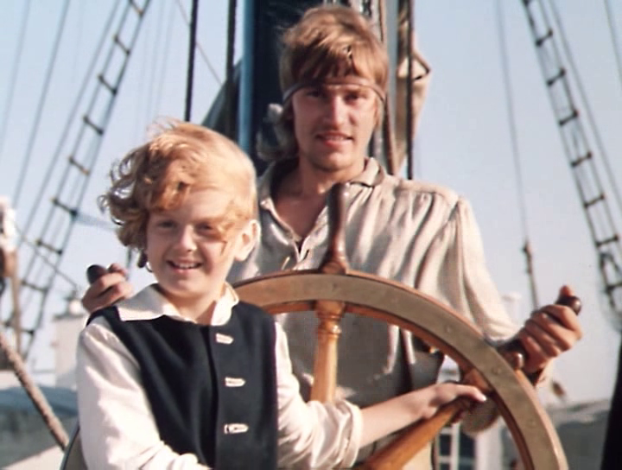
Возможно кто-то из вас смотрел фильм «Остров сокровищ», созданный
в 1982 году.
В основу сценария ленты был положен сюжет всемирно известной книги шотландского писателя Роберта Льюиса Стивенсона «Остров сокровищ»

Slide 16
Домашнее задание: сочиняем мелодия для мюзикла «Теремок»
Сказочница
За лесочком, на опушке,
Чья-то спряталась избушка.
Не избушка, теремок,
Он не низок, не высок.
Припев для всех зверей
Что за чудо – теремок?
Он не низок, не высок,
Кто же в тереме живёт,
Кто же терем стережёт?
Мышка:
Я – маленькая мышка,
Я по лесу бегу,
Ищу себе домишко,
Ищу, не нахожу,
Лягушка:
Речка, мошки и трава,
Тёплый дождик, ква-ква-ква!
Я лягушка, я квакушка,
Полюбуйтесь на меня
Зайка:
Что за чудо, вот так да!
Как же я попал сюда?
На полянке теремок,
Он не низок, не высок,
Из трубы идёт дымок,
Под окошечком пенёк,
В дверь тихонько постучу,
И хозяев позову.

